Slide 1
Bootstrap

Slide 2
Na última aula
pseudo-elementos, tabelas e barras de navegação

Slide 3

Bootstrap - Framework para layouts

Slide 4
Bootstrap - Container
<div class="container">
<div class="container-fluid">
Viewport | Sigla | largura .container
Mobile (<768px) | xs | 100%
Tablets (≥768px) | sm | 750px
Desktop (≥992px) | md | 970px
Large Desktop (≥1200px) | lg | 1170px

Slide 5
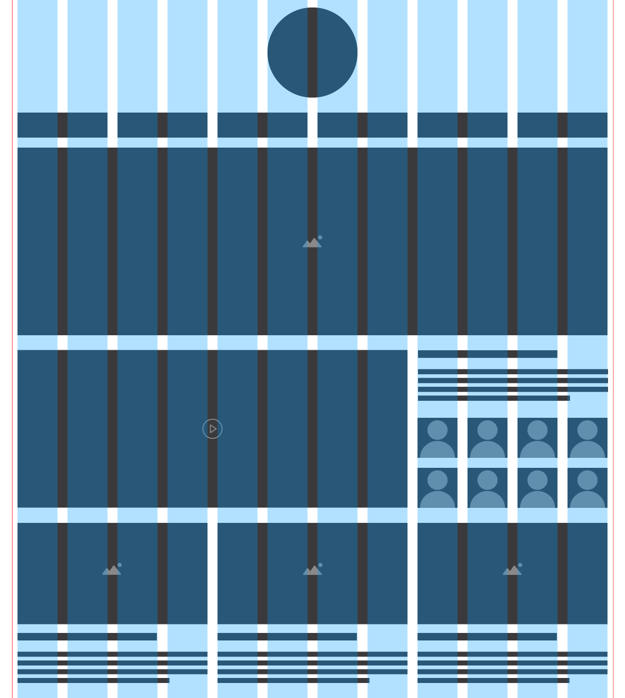
Bootstrap - Grid
Grid, ou grade em português, é a maneira que o bootstrap divide sua tela.

Slide 6
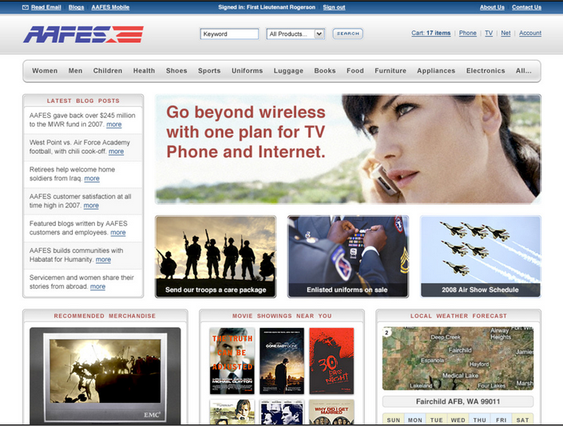
Bootstrap - Grid

Slide 7
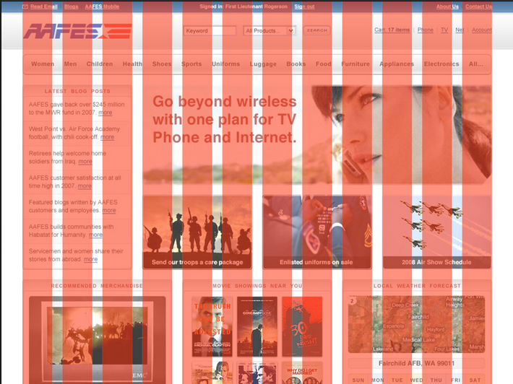
Bootstrap - Grid

Slide 8
Bootstrap - Grid básica
<div class="row">
<div class="col-lg-8">
...
</div>
<div class="col-lg-4">
...
</div>
</div>

Slide 9
Bootstrap - Grid básica
Grade básica para diferentes viewports.
<div class="row">
<div class="col-lg-8 col-md-6 col-xs-12">
...
</div>
<div class="col-lg-4 col-md-6 col-xs-12">
...
</div>
</div>

Slide 10
Bootstrap - Grade aninhadas
<div class="row">
<div class="col-lg-8 col-md-6 col-xs-12">
<div class="row">
<div class="col-lg-6">...</div>
<div class="col-lg-6">...</div>
</div>
</div>
</div>

Slide 11
Bootstrap - Instalação
Opção 1 - Baixar código
Download:
http://getbootstrap.com/getting-started/#download
Permite a personalização:
http://getbootstrap.com/customize/

Slide 12
Bootstrap - Instalação
Opção 2 - Importar código com CDN
Usando CDN
http://bootstrapcdn.com
<link rel="stylesheet" href="https://stackpath.bootstrapcdn.com/bootstrap/4.5.0/css/bootstrap.min.css" integrity="sha384-9aIt2nRpC12Uk9gS9baDl411NQApFmC26EwAOH8WgZl5MYYxFfc+NcPb1dKGj7Sk" crossorigin="anonymous">

Slide 13
Bootstrap - Instalação
Opção 3 - SASS/LESS

Slide 14
OUTROS FRAMEWORKS
Zurb Foundation
http://foundation.zurb.com
BassCss
http://www.basscss.com/
Tachyons
http://tachyons.io
Semantic UI
http://semantic-ui.com/

Slide 15
Revisão

Slide 16
Anteriormente
Grid Bootstrap

Slide 17
Bootstrap - Responsivo
O layout se ajusta de acordo com o tamanho do dispositivo.
Breakpoints (lg, md, sm, xs)
img-responsive
navbar collapse
navbar: https://www.w3schools.com/booTsTrap/bootstrap_navbar.asp

Slide 18
Bootstrap - Componentes
Formulário
Modal
Carousel/Slide

Slide 19
Módulo 1 - HTML & CSS
- Introdução ao HTML
- Conceito de TAG
- Conceito de Elemento
- Estrutura básica de um documento HTML
- Conceito de atributo
- Introdução a CSS
- Como vincular CSS
- Seletores (TAGS)

Slide 20
Módulo 1 - HTML & CSS
- URLs relativas e absolutas
- Links e seus tipos
- Imagens
- Inserindo multimídias
- Backgrounds do CSS
- Seletores (ID e Class)
- Formatando textos
- Formulários HTML
- Pseudo Seletores

Slide 21
Módulo 1 - HTML & CSS
- Containers DIV e SPAN
- Containers semânticos
- Modelos de caixa
- Overflow
- Tipos de Posicionamento
- Propriedades: top, right, bottom, left
- Ordem de camadas

Slide 22
Módulo 1 - HTML & CSS
display flex
flex-direction
justify-content
flex-wrap
align-items
align-content
align-self
DOJO

Slide 23
Módulo 1 - HTML & CSS
- Mobile First
- Viewport
- Medidas relativas
- Media-queries
- Barra de navegação
- Tabelas
- Pseudo-elementos

Slide 24
Módulo 1 - HTML & CSS
Bootstrap
sistema de colunas
container
formulários
utilidades
documentação

